Slide 1
FPGA Final Project
組員：鄒年澤、陳韋綸、吳明洋
指導教授：陳朝烈 教授

Slide 2
𝜏PU架構
$τ$PU
𝜏PU
Io
DSP 48
自建
MAC Array
UART
VGA
VHDL
transfomer
+
*
BlockRAM
control
MMU
Buffer
FIFO
Result
Src
img
VHDL array
BRAM
Durl port

Slide 3
MAC Design
a11
*
b11
a12
*
+
C11
b21
a13
*
a31
b12
*
b22
*
+
C12
……….
……….
……….
+
C33
b33
*
b33

Slide 4
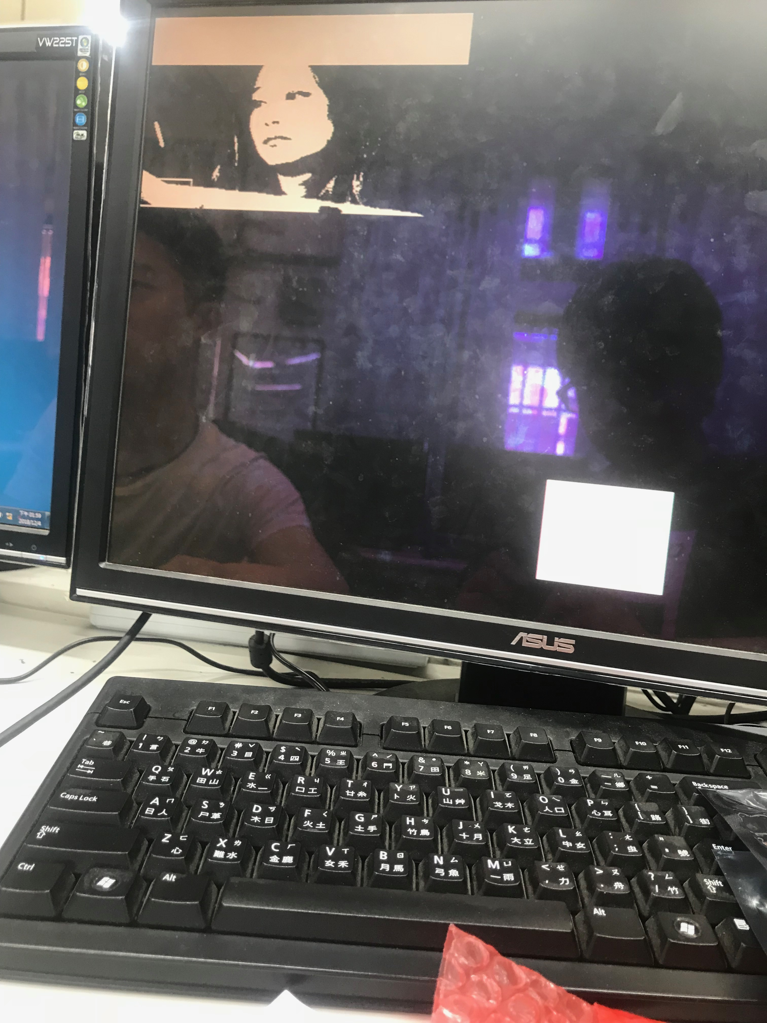
Block Ram Test

Slide 5
架構圖
螢幕
S1/S2
Address
FSM
S3
狀態控制
影像輸出
S3
位址控制
S0/S1
A和B資料
PC UART
UART
資料輸入/輸出
BRAM
C資料
VGA
C資料
輸入指令
A和B資料
C資料
S1/S2
FIFO
乘法運算

Slide 6
Function
Input → A(128*128,8bit),B(128*128,8bit),C(128*128,8bit)
2D(A*B = C)
1D(A^{T}B = C)
C=A
Return UART C
Return VGA C
Nope

Slide 7
劇本
PC傳opcode,A,B,C資料大小
1.When Opcode = 000, UART傳送PC傳送之A,B,C 的資料，傳送完等待PC傳送Opcode ABC資料大小
2.When Opcode = 001, Do 2D convolution (A*B = C) ，傳送完等待PC傳送Opcode ABC資料大小
3.When Opcode = 010, DO 1D convolution(A^{T}B = C) ，傳送完等待PC傳送Opcode ABC資料大小
4.When Opcode = 011, C = A ，傳送完等待PC傳送Opcode ABC資料大小
5.When Opcode = 100, UART輸出C陣列,傳送完等待下一次運算的結果
6.When Opcode = 101, VGA輸出C陣列,傳送完等待下一次運算的結果
7.When Opcode = 110, Nope ,等待PC傳送Opcode ABC資料大小
8.When Opcode = 111, Error,等待PC傳送Opcode ABC資料大小

Slide 8
Address counters
FSM
instruction
Instrution Decoder
FIFO’s read/write
控制訊號
指令
Memory’s read/write
 State assignment
C 回傳完
S3
S0_0 ：opcode A,B,C_{(大、小)}
OP回傳指令
S0 ：讀指令中
A的addr & we_A
一個指令讀完
S0_1：
B的addr & we_B
S00
S01
S1
OP運算指令
S2
S1 ：解碼中 挑選Memory regions 及 FIFO’s
NOP
算完了
S2 ：運算中 細部 read/write controls for FIFO‘s & Memory’s
S3：回傳result：UART/VGA
4bit
Row 128,7bit
Row 128,7bit
Row 128,7bit
State transition (轉態條件)
Opcode
A的size
B的size
C的size
stride
col 128,7bit
col 128,7bit
col 128,7bit
A
B

Slide 9
狀態圖
S3
回傳完成
Opcode回傳指令
資料C未算完
S00
S01
指令讀完一次
S1
Opcode運算指令
S2
NOP
資料C算完

Slide 10
Input
Opcode解碼,
設定FIFO、Memory region
讀指令(Opcode=000),ABC的size
讀取A,B,C的address
S00
S01
S1
S2
運算
Write FIFO、Memory region
指令有誤
運算完成

Slide 11
2D
讀指令(Opcode=001),ABC的size
讀取A,B的address
Opcode解碼
S00
S01
S1
S2
運算A*B
指令有誤
運算完成

Slide 12
1D
讀指令(Opcode=010),ABC的size
讀取A,B的address
Opcode解碼
S00
S01
S1
S2
運算A^{T}B
指令有誤
運算完成

Slide 13
C=A
讀指令(Opcode=011),A,C的size
讀取A,C的address
Opcode解碼,
設定FIFO、Memory region
S00
S01
S1
S2
運算
Write FIFO、Memory region
指令有誤
運算完成

Slide 14
Return UART
讀指令(Opcode=100),C的size
讀取C的address
Opcode解碼,
至memory取得C
S00
S01
S1
S3
UART回傳PC
指令有誤
傳送完成

Slide 15
Return VGA
讀指令(Opcode=101),C的size
讀取C的address
Opcode解碼,
至memory取得C
S00
S01
S1
S3
VGA Display
指令有誤
傳送完成

Slide 16
Nope
讀指令(Opcode=110),ABC的size
Opcode解碼
S00
S01
S1
解碼完成

